Slide 1
Ideation | AppHive
Emmanuela, Furkan, Ibrahim & Quy
28-11-2024
Notes:
Goedemiddah, welkom bij onze presentatie! Wij zijn team AppHive en kort dit is emma, furkan, ibrahim en quy en vandaag gaan we onze ideeën voor de appwinkel met u bespreken. We hopen samen met u een keuze te maken over welke ideeën het beste passen bij uw visie.

Slide 2
Agenda
Introductie
Idee 1
Idee 2
Idee 3
Recap
Bevindingen
Discussie
Notes:
Hier ziet u de agenda van vandaag. We beginnen met een korte introductie over wie we zijn en wat we tot nu toe hebben gedaan. Daarna presenteren we drie ideeën voor de appwinkel, gevolgd door een recap waarin we de ideeën naast elkaar zetten. Tot slot maken we ruimte voor vragen en discussie.

Slide 3
Introductie
Wie we zijn
Wat we hebben gedaan:
Plan van aanpak
Stakeholderanalyse
Manifest
Notes:
We zijn een team van studenten met ieder een eigen achtergrond die werken aan de ontwikkeling van een appwinkel die aansluit bij de waarden van de public stack. Tot nu toe hebben we een plan van aanpak opgesteld, een uitgebreide stakeholderanalyse uitgevoerd en een manifest gemaakt waarin we de kernwaarden van dit project hebben vastgelegd.

Slide 4
Idee 1: App Pakketten
Wat houdt het in?
Standaard pakketten voor specifieke functies.
Flexibiliteit om zelf extra apps te kiezen.
Minder tijd nodig om de juiste apps te vinden.
Waarom is dit belangrijk?
Efficiëntie en tijdsbesparing voor gebruikers.
Vermindert verwarring door een duidelijke structuur.
Helpt bij het hanteren van werk-privégrenzen.
Voor wie is dit handig?
Ambtenaren zoals procescoördinatoren en projectmanagers.
Gebruikers met weinig technische kennis.
Notes:
Het idee van app pakketten is ontstaan vanuit de wens om het leven van ambtenaren makkelijker te maken. We begrijpen dat tijd vaak beperkt is en dat gebruikers niet willen zoeken naar de juiste apps die ze nodig hebben. Daarom willen we standaard pakketten aanbieden die aansluiten bij verschillende functies, zoals projectbeheer of administratie. Dit vermindert de complexiteit en zorgt ervoor dat gebruikers meteen de juiste tools hebben om efficiënt te werken. Daarnaast biedt ons systeem flexibiliteit: gebruikers kunnen standaardpakketten aanvullen met apps naar keuze, afhankelijk van hun persoonlijke voorkeur of taken. Dit idee kan ook helpen om grenzen tussen werk en privé beter te waarborgen, doordat het gebruik van specifieke apps binnen duidelijke kaders blijft.

Slide 5
Idee 2 - Beta Versie
Wat houdt het in?
Een testversie van de apps op de appwinkel.
Opdrachtgever en gebruikers kunnen vooraf feedback geven.
Ruimte om verbeteringen aan te brengen voordat de apps live gaan.
Waarom is dit belangrijk?
Feedback zorgt voor een betere gebruikerservaring.
Gebruikers voelen zich betrokken bij het proces.
Voorkomt problemen of teleurstellingen bij de lancering.
Hoe werkt het?
Testomgeving waarin alle functies werkend worden gepresenteerd.
Gebruikers kunnen feedback geven.
Notes:
Met de beta versie willen we ontwikkelaars de kans geven om hun app te testen en zeker weten dat de app optimaal aansluit op de wensen van de gebruikers. Het biedt een veilige testomgeving waarin alle belangrijke functies uitgeprobeerd kunnen worden. De gebruikers kunnen hierop feedback geven en aangeven wat er werkt en wat er beter kan. Deze aanpak zorgt ervoor dat de uiteindelijke appwinkel geen verrassingen bevat en volledig gebruiksvriendelijk is. Het helpt ook om gebruikers meer vertrouwen te geven, omdat ze zien dat hun mening telt en direct invloed heeft op het eindproduct.

Slide 6
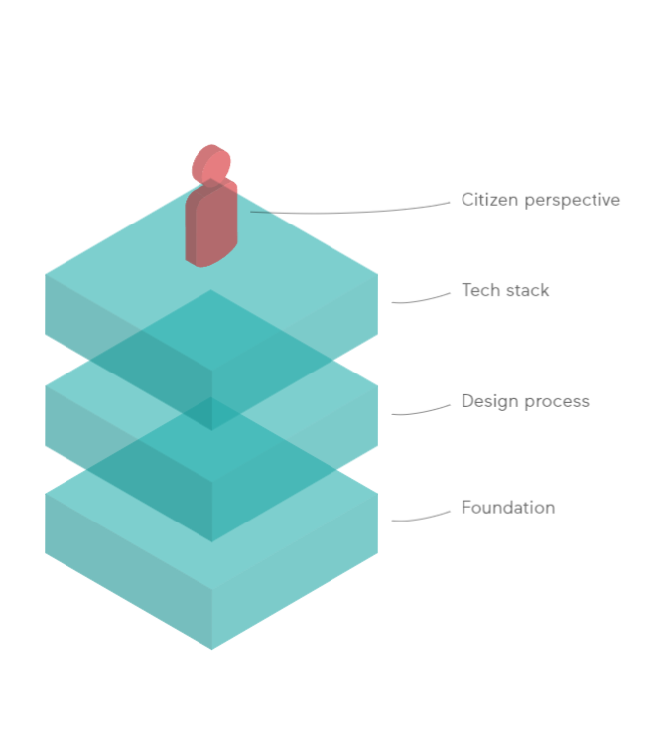
Idee 3 – Public Stack Scan
Wat houdt het in?
Elk app krijgt een beoordeling op privacy, veiligheid en transparantie.
Gebruikers zien direct hoe apps scoren.
Helpt bij het maken van bewuste keuzes.
Waarom is dit belangrijk?
Verhoogt vertrouwen in de appwinkel.
Gebruikers hoeven zelf geen technische details te onderzoeken.
Ondersteunt ethische waarden zoals privacy en transparantie.
Hoe werkt het?
Automatische analyse van apps op basis van vastgestelde criteria.
Scores worden overzichtelijk weergegeven bij elke app.
Notes:
De Public Stack Scan is een kernonderdeel van onze appwinkel. Het geeft elke app een score op belangrijke waarden zoals privacy, veiligheid en transparantie. Voor veel gebruikers, zoals ambtenaren, is het lastig om zelf te beoordelen of een app betrouwbaar is. Met deze scan nemen we dat werk uit handen. Gebruikers kunnen in één oogopslag zien welke apps voldoen aan de eisen van veiligheid en ethiek, zonder dat ze zich hoeven te verdiepen in technische details. Dit idee sluit perfect aan bij de public stack-gedachte en zorgt ervoor dat gebruikers vertrouwen hebben in de apps die ze gebruiken.

Slide 7
Recap
Idee 1: App Pakketten
Vooraf samengestelde pakketten apps voor specifieke functies.
Gebruikers kunnen aanvullende apps kiezen voor meer vrijheid.
Maakt onboarding eenvoudiger en efficiënter.
Idee 2: Beta Versie
Een testomgeving waarmee de opdrachtgever feedback kan geven.
Verhelpt fouten en brengt verbeteringen aan voor lancering.
Helpt verwachtingen van de opdrachtgever te managen.
Idee 3: Public Stack Scan
Scant apps op privacy, veiligheid en betrouwbaarheid.
Geeft scores om transparantie te bieden aan gebruikers.
Moedigt appontwikkelaars aan om betere apps te maken.
Notes:
Hier ziet u een overzicht van onze drie ideeën. App pakketten bieden gemak en keuzevrijheid voor gebruikers. De beta versie zorgt ervoor dat de opdrachtgever kan testen en verbeteren voordat alles live gaat. En de public stack scan geeft transparantie over de veiligheid en betrouwbaarheid van apps. We horen graag wat u hiervan vindt.

Slide 8
Bevindingen uit Interviews
Problemen met werktelefoons:
Verleiding om werk buiten werktijd op te pakken → negatieve impact op welzijn.
Frustratie over tijdrovend gebruik van werk-apps.
Behoeften:
Snelle, intuïtieve oplossingen.
Privacy en veiligheid zijn belangrijk, maar moeten moeiteloos zijn.
Grenzen stellen tussen werk en privé is essentieel.
Notes:
Uit onze interviews met ambtenaren, zoals Joop, blijkt dat ze vaak worstelen met hun werktelefoons. Joop vertelde dat hij moeite heeft om grenzen te stellen tussen werk en privé, omdat werktelefoons hem blijven storen buiten werkuren. Dit heeft een directe impact op zijn mentale welzijn. Daarnaast merkt hij op dat het gebruik van werkapps snel en intuïtief moet zijn. Tijd verspillen aan onnodige handelingen verlaagt zijn productiviteit. Hoewel hij veiligheid en privacy belangrijk vindt, wil hij niet te veel tijd besteden aan het begrijpen of configureren van apps. Dit onderstreept hoe belangrijk het is om oplossingen te bieden die makkelijk te gebruiken zijn, en tegelijkertijd veilig en betrouwbaar.

Slide 9
Vragen & Keuze
Wat zijn uw voorkeuren?
Combinaties mogelijk?
Aanvullende feedback
Notes:
Tot slot willen we ruimte maken voor uw vragen en een discussie.

